Slide 1
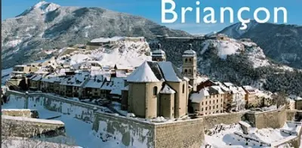
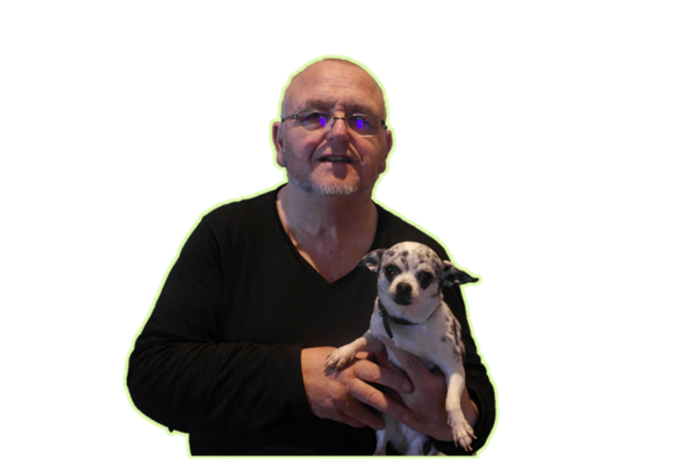
Briançon N° 2
par Lande

Slide 2

En Vadrouille à Briançon

Slide 3
Briançon (prononcé [bʁi.jɑ̃.ˈsɔ̃]), en occitan BriançonNote 1(prononcé [bʁi.jã.ˈsũ]), est une commune française située dans le département des Hautes-Alpes (dont elle est la sous-préfecture) en région Provence-Alpes-Côte d'Azur, et historiquement rattachée au Dauphiné. C'est la ville-centre d'une petite agglomération de six communes, l'unité urbaine de Briançon. Le territoire dont Briançon est la ville principale est appelé Briançonnais ; il couvre le nord du département des Hautes-Alpes. Briançon est considérée comme la plus haute ville de France (1 326 m).
Ses habitants, au nombre de 12 370 en 2015, sont appelés les « Briançonnais ».
Ses fortifications de Vauban (l'enceinte de la ville, les forts des Salettes, des Têtes, du Randouillet, l'ouvrage de la communication Y et le pont d'Asfeld) sont inscrites sur la liste du patrimoine mondial de l'UNESCO depuis le 7 juillet 2008 aux côtés des onze autres sites du Réseau des sites majeurs de Vauban ,

Slide 4

Briançon

Slide 5
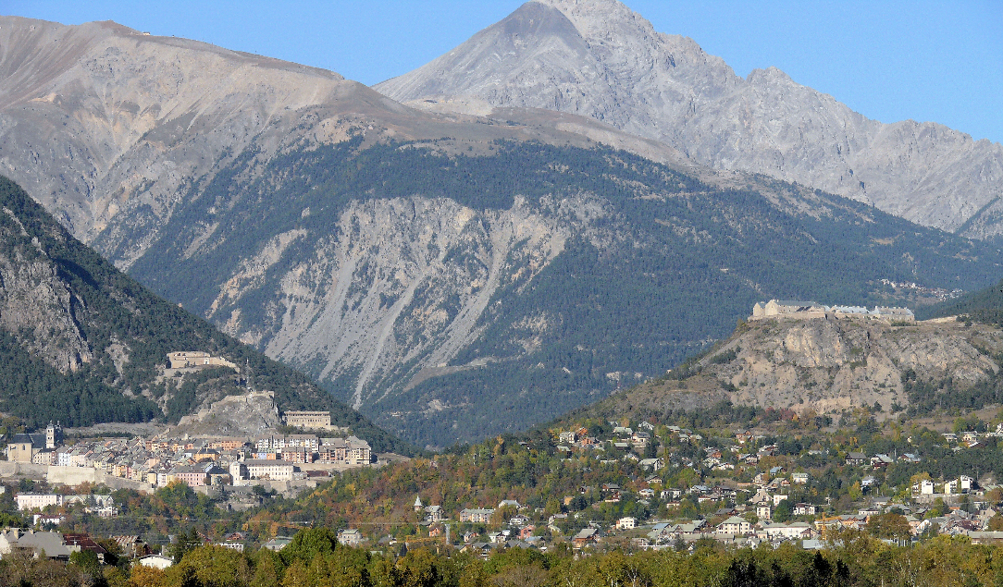

Slide 6
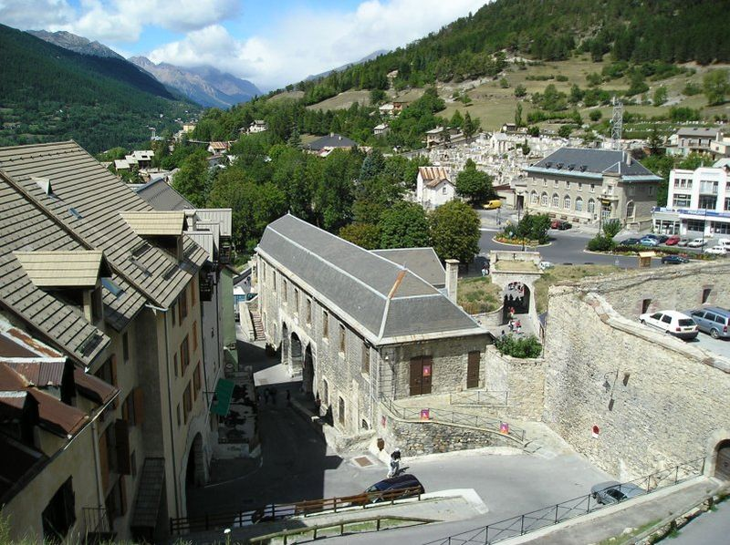
La porte de Pignerol et l'ancien colombier militaire vus depuis la citadelle de Briançon.

Slide 7
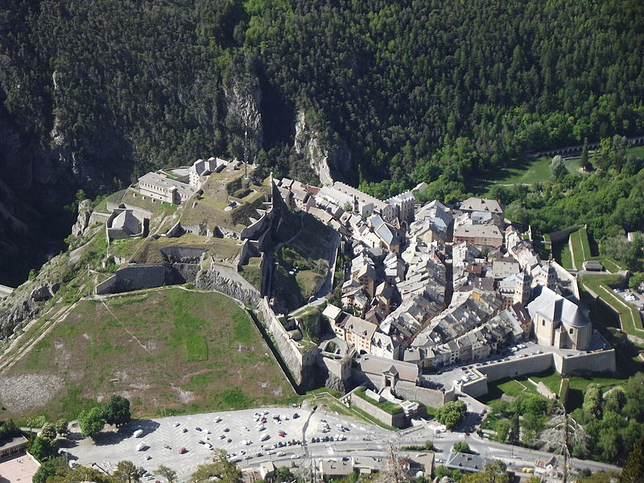
Place forte de Briançon.

Slide 8
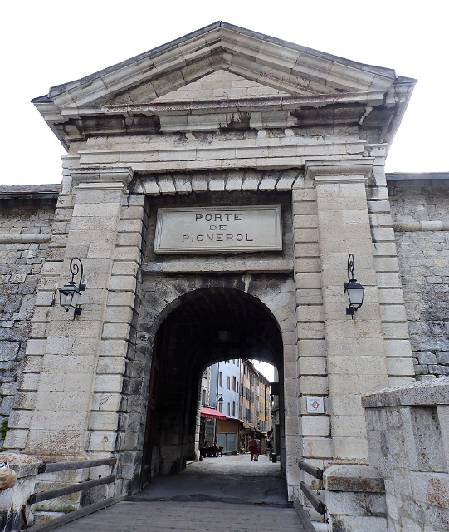
Briançon cité Vauban porte de Pignerol.

Slide 9
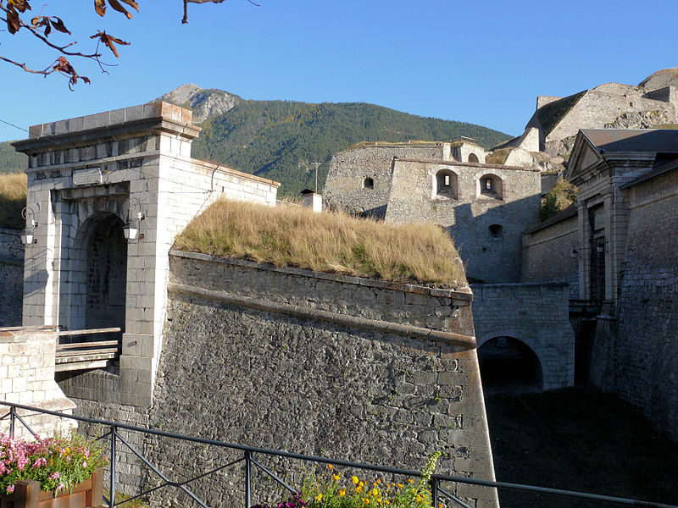
remparts de Vauban coupe transversale..

Slide 10
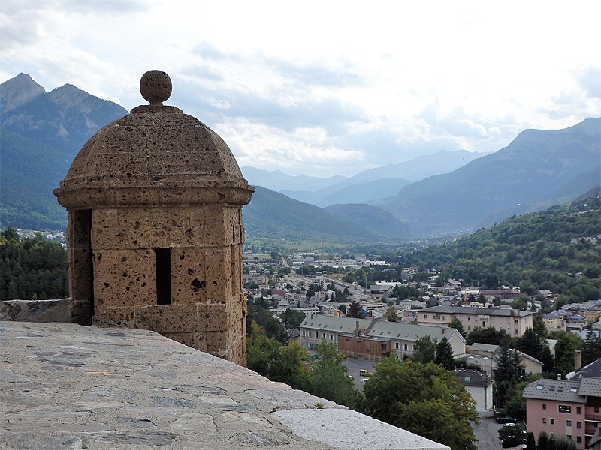
Echauguette sur le rempart Vauban.

Slide 11
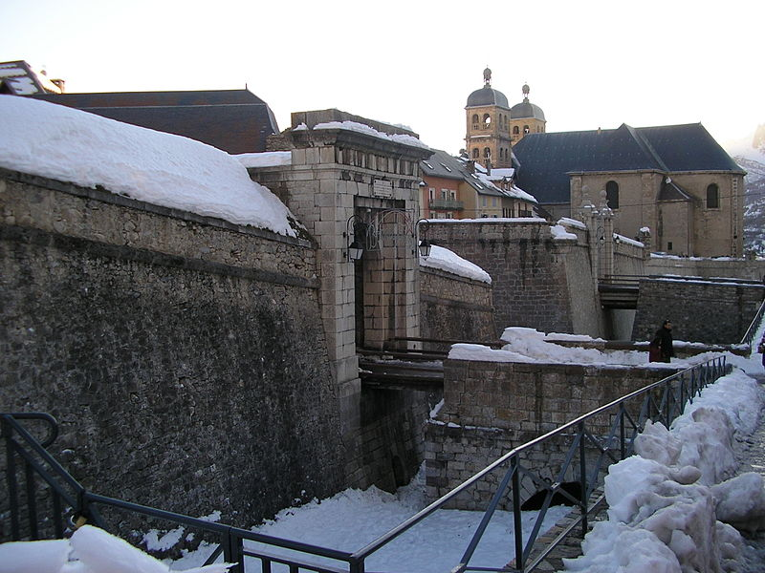
Briançon vue des remparts en hiver.

Slide 12
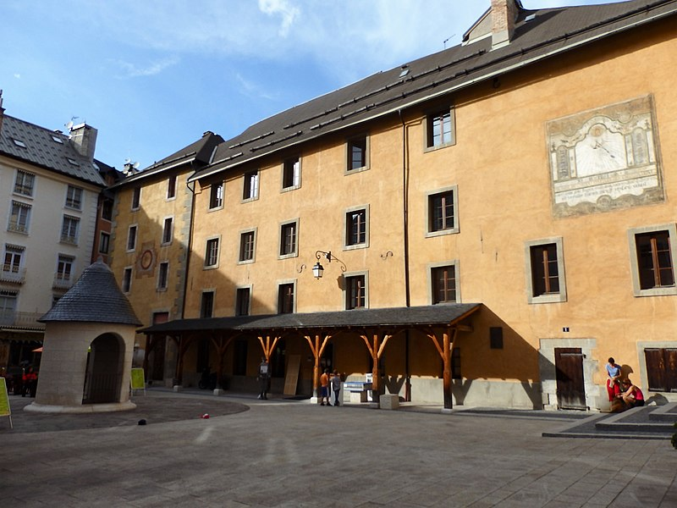
Briançon place d'armes.

Slide 13
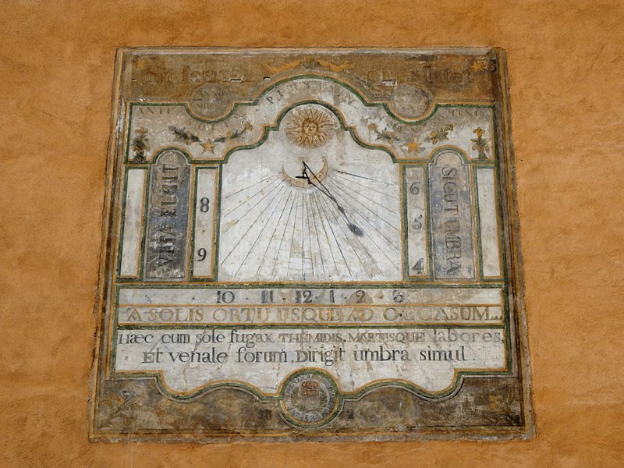
Cadran solaire sur la place d'armes.

Slide 14
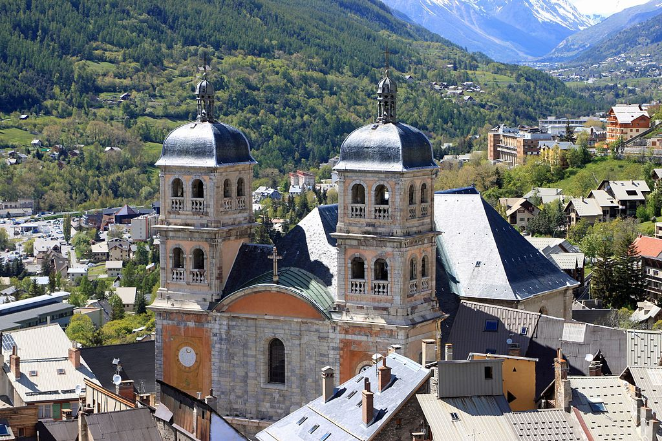
Eglise collégiale de Briançon.

Slide 15
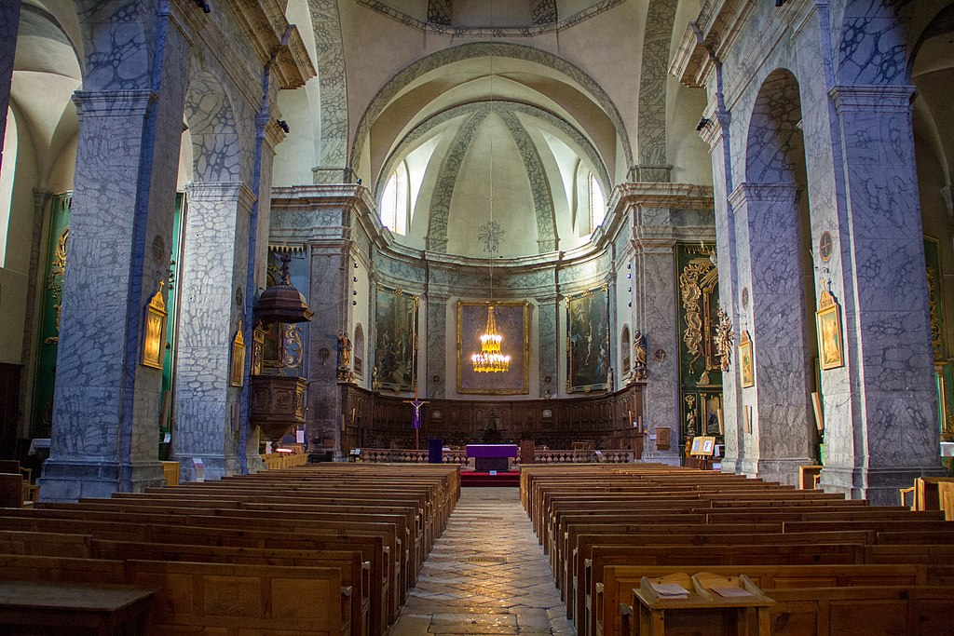
Vue intérieure de la collégiale de Briançon.

Slide 16
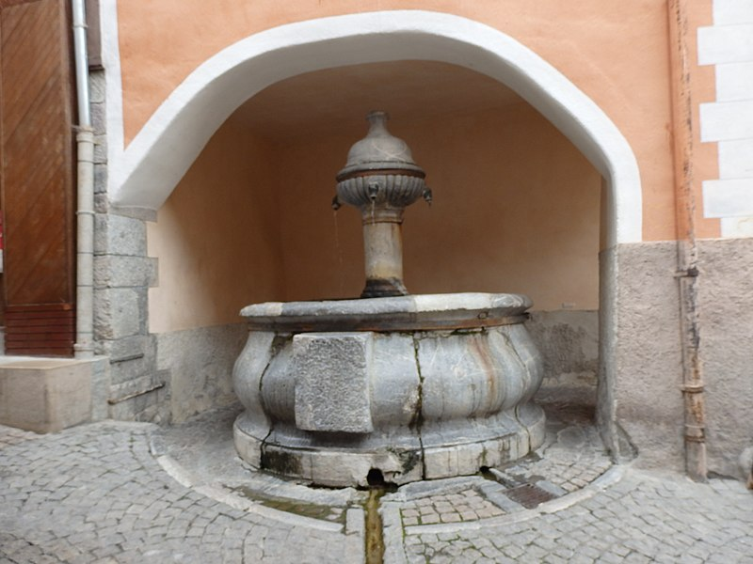
Fontaine sr la Grande Gargouille.

Slide 17
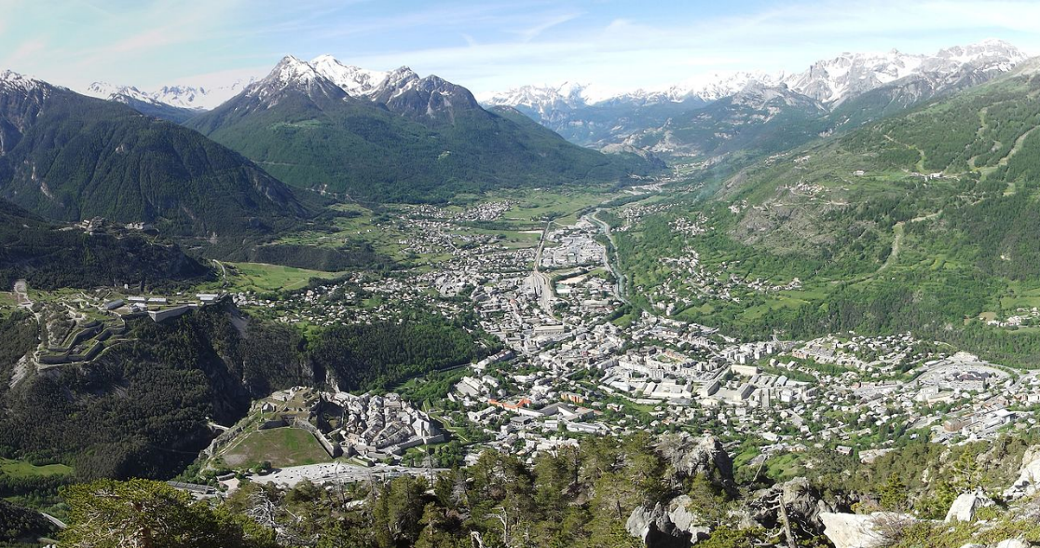

Slide 18

C’était
Briançon
par Lande

